Slide 1
Институт: информационных технологий
Тема: Операционная система Linux
Студент: Гаджимирзаев А. А.
Руководитель: Шутов. К. И.
Группа: ИКБО-24-22
стр-1

Slide 2
Введение
Linux (Линукс) - это Unix-подобные операционные системы, основанные на одноименном ядре. Они включают в себя ядро, основные компоненты и большинство пользовательских приложений, которые являются свободно распространяемыми программами. Linux не имеет единой "официальной" комплектации и обычно распространяется бесплатно в виде различных готовых дистрибутивов, настроенных под конкретные потребности пользователя. Первый релиз ядра Linux был выпущен 5 октября 1991 года.

Slide 3

История
История Linux началась с выбора
названия для новой системы. Линус Торвальдс хотел назвать ее Freax, но оно было изменено на Linux, предложенное Ари Лемке, хозяином FTP-сервера, где была размещена система. Решающей стала публикация кода в интернете в 1991 году, что привлекло интерес технически
подготовленных людей.
Стр-4

Slide 4

Ядро Linux
Ядро Linux В основном код ядра написан
на Си с некоторыми расширениями gcc и на ассемблере. Распространяется как свободное программное обеспечение на условиях GNU General Public License, кроме несвободных элементов, особенно драйверов, которые используют прошивки, распространяемые под различными лицензиями. Последняя версия ядра 4.6 была сделана 15 мая 2016 года. Почти каждые 1-2 недели выпускается новое ядро. Другими программистами ядра Linux являются Роберт Лав и
Инго Молнар

Slide 5

Разработка
Разработка Linux подразумевает
использование множества процессоров различных архитектур, включая x86, x86-64, PowerPC, ARM, Alpha AXP, SPARC, Motorola 680x0, SuperH, IBM System/390, MIPS, PA-RISC, AXIS CRIS, Renesas M32R, Atmel AVR32, Renesas H8/300, NEC V850, Tensilica Xtensa и многие другие. В отличие от коммерческих систем, таких как Windows или Mac OS X, Linux не имеет географического центра
разработки. Нет организации, которая
владеет этой системой, и даже
единого координационного центра.

Slide 6

Программирование в Linux
Программирование в Linux GNU Compiler Collection (GCC) является стандартным семейством компиляторов для большинства Linux-систем. Кроме того, GCC обеспечивает front-end для C, C++, Java. Большинство дистрибутивов включают в себя установленные интерпретаторы Perl, Python и других сценарных языков. Существует ряд сред для разработки (IDE): KDevelop, Eclipse, NetBeans, Lazarus и другие; также доступны и традиционные текстовые редакторы, как Emacs и Vim.

Slide 7
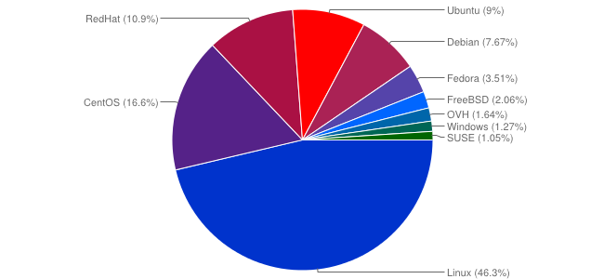
Применение
Linux применяется на веб-серверах (46.3%), на мощных суперкомпьютерах (96%). Также используется на серверах, требующих высокого аптайма, компьютерах нестандартной архитектуры (например, суперкомпьютерах) благодаря быстрой адаптации ядра и большому количеству ПО для нестандартных архитектур. Применяется в системах военного назначения из-за соображений безопасности. Используется во встроенных устройствах, таких как банкоматы, мобильные телефоны, маршрутизаторы, и в массовых специализированных рабочих местах (тонкие клиенты, нетбуки). На старых компьютерах с ограниченными ресурсами быстродействия и оперативной памяти используются легковесные
рабочие окружения или оконные
менеджеры, не требовательные
к ресурсам.

Slide 8
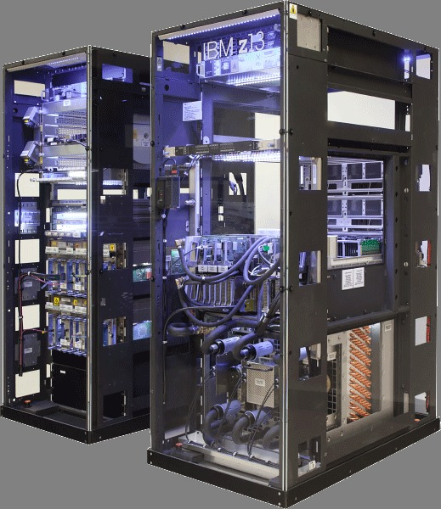
Linux в суперкомьютерах
Linux в суперкомьютерах Дистрибутивы Linux становятся всё более популярными на мейнфреймах в последнее десятилетие, отчасти из-за цены и модели с открытым исходным кодом В декабре 2009 компьютерный гигант IBM объявил этот рынок основным и сделал упор на продажу мейнфреймов только с Linux.

Slide 9
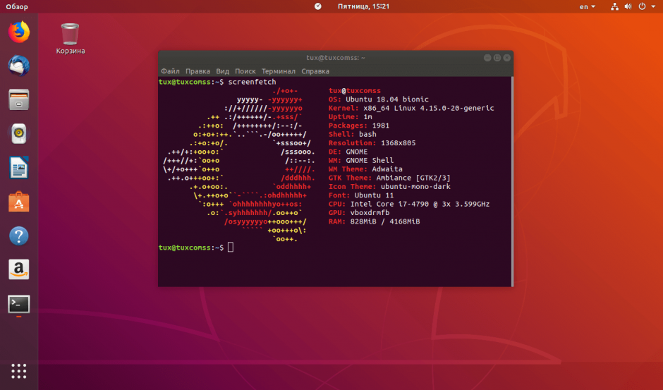
Linux сегодня (Заключение)
Linux сегодня В настоящее время системы Linux лидируют на рынках смартфонов (Android занимает 85 % рынка), интернет-серверов (60 %), самых мощных суперкомпьютеров (97 %), а также, согласно Linux Foundation, в дата-центрах и на предприятиях, занимают половину рынка встраиваемых систем, имеют значительную долю рынка нетбуков (32 % на 2009 год). На рынке домашних компьютеров Linux прочно занимает 3 место (по разным данным, от 1 до 5 %). Согласно исследованию
Goldman Sachs, в целом,
рыночная доля Linux среди
электронных устройств
составляет около 42 %.

Slide 10


